Slide 1


ZÁKLADNÍ ŠKOLA OLOMOUC
příspěvková organizace
MOZARTOVA 48, 779 00 OLOMOUC
tel.: 585 427 142, 775 116 442; fax: 585 422 713
email: kundrum@centrum.cz; www.zs-mozartova.cz
Projekt: ŠKOLA RADOSTI, ŠKOLA KVALITY
Registrační číslo projektu: CZ.1.07/1.4.00/21.3688
EU PENÍZE ŠKOLÁM
Operační program Vzdělávání pro konkurenceschopnost

Slide 2
ZÁKLADNÍ ŠKOLA OLOMOUC
příspěvková organizace
MOZARTOVA 48, 779 00 OLOMOUC
tel.: 585 427 142, 775 116 442; fax: 585 422 713
email: kundrum@centrum.cz; www.zs-mozartova.cz
Autor: | Mgr. Eva Ehlerová
Vzdělávací oblast: | Matematika a její aplikace
Vzdělávací obor: | Matematika
Vyučovací předmět: | Matematika
Ročník: | 8.
Tematická oblast: | Geometrie v rovině a prostoru
Téma hodiny: | Kruh, kružnice - slovní úlohy
Označení DUM: | VY_32_INOVACE_23.13.EHL.MA.8
Vytvořeno: | 26. 03. 2014

Slide 3

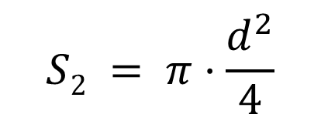


Příklad 1: Tětiva kružnice o poloměru 25 mm má délku 14 mm. Jaká je její vzdálenost od středu kružnice?
úsečka AB – tětiva
B
$$∆ SBM je pravoúhlý$$
14 mm
M
x =7 mm
$$v^{2}=r^{2} −x^{2}$$
A
v
r =25 mm
$$v^{2}={25}^{2} −7^{2}$$
S
r = 25 mm
$$v^{2}=625−49$$
k
$$v^{2}=576$$
$$v=24 mm$$
Tětiva je vzdálena od středu kružnice 24 mm.

Slide 4




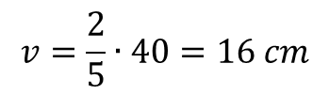
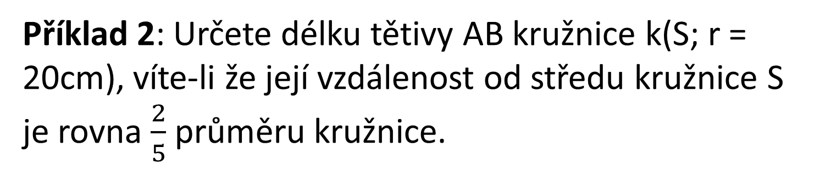







Příklad 2: Určete délku tětivy AB kružnice k(S; r = 20cm), víte-li že její vzdálenost od středu kružnice S je rovna $\frac{2}{5}$ průměru kružnice.
B
úsečka AB – tětiva
$$∆ SBM je pravoúhlý$$
?
$$r=20 cm$$
$$x^{2}=r^{2} −v^{2}$$
x =?
r =20 cm
M
$$d=2∙20=40 cm$$
$$x^{2}={20}^{2} −{16}^{2}$$
A
$$v=\frac{2}{5}∙40=16 cm$$
v = $\frac{2}{5}d$
$$x^{2}=400−256$$
S
r = 20 cm
$$\left|AB\right|=? cm$$
k
$$x^{2}=144$$
$$x=12 cm$$
$$\left|AB\right|=2x=24 cm$$
Tětiva kružnice má délku 24 cm.

Slide 5












Příklad 3: Určete průměr kružnice k, jestliže její tětiva MN je vzdálena od středu S kružnice 6 cm a má délku 20 cm.
N
úsečka MN – tětiva
$$∆ SNA je pravoúhlý$$
20 cm
$$r^{2}=x^{2}+v^{2}$$
$$\left|MN\right|=20 cm$$
x =10 cm
A
r =?
$$v=6 cm$$
$$r^{2}={10}^{2}+6^{2}$$
M
v = 6 cm
$$x=10 cm$$
$$d=? cm$$
$$r^{2}=100+36$$
S
d = ? cm
k
$$d=2∙r$$
$$r^{2}=136$$
$$r=11,66 cm$$
$$d=2r=23,32 cm$$
Průměr kružnice má délku 23,32 cm.

Slide 6
Příklad 4: Na kotouči pily s poloměrem r = 210 mm je jeden hrot označen. Jakou dráhu opíše za minutu, jestliže se kotouč za tuto dobu otočí 820 krát?
A
r = 210 mm
o = 2πr
π = 3,14
r = 210 mm
p = 820 počet otáček
S
l = ? dráha hrotu
o = ? mm
k
o = 2πr
l = p · o
o = 2·3,14·210
l = 820 · 1318,8
l = 1081416 mm
o = 1318,8 mm
l = 1,08 km
=
Délka dráhy hrotu je 1,08 km.

Slide 7
Příklad 5: Vypočítej délku křivky na obrázku.
o₁ = 2πr
d = 2,7 cm
r = 2,7 cm
S
S
S
S
o₂ = πd
2,7 cm
2,7 cm
2,7 cm
2,7 cm
Velká kružnice
Malá kružnice
Délka křivky
o₁ = 2πr
o₂ = πd
l = o₁ + o₂
o₁ = 2·3,14·2,7
o₂ = 3,14·2,7
l = 16,956 + 8,478
o₁ = 16,956 cm
o₂ = 8,478 cm
l = 25,434 cm
Délka křivky je 25,43 cm.

Slide 8
Příklad 6: Kolik metrů měděného drátu se namotá v jedné vrstvě na kruhovou cívku o průměru 8 cm vleze-li se vedle sebe 130 závitů?
d = 8 cm
o = πd
z = 130 závitů
d = 8 cm
π = 3,14
l = ? cm (délka drátu)
o = πd
l = 130·o
o = 3,14·8
l = 130·25,12
o = 25,12 cm
l = 3265,6 cm
l = 32,66 m
Délka drátu je 32,66 m.

Slide 9
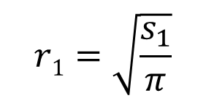
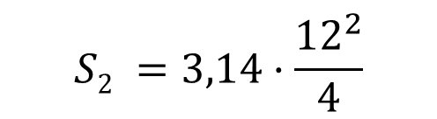
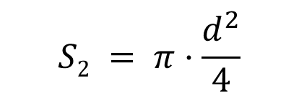

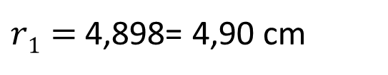

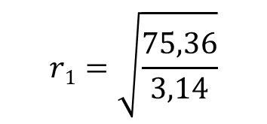
Příklad 7: Obsahy dvou kruhů jsou v poměru 2:3. Větší kruh má průměr 12 cm. Vypočítej poloměr menšího kruhu.
S₁ : S₂ = 2 : 3
$$S2 = π·\frac{d^{2}}{4}$$
r
S₂
$$S2 =3,14·\frac{{12}^{2}}{4}$$
S₁
d = 12 cm
A
B
$$S2 =3,14·36$$
k₁
k₂
$$S2 =113,04 cm^{2}$$
$$S2 −3 díly →1 díl 113,04 :3=37,68 cm^{2}$$
$$S1 −2 díly →37,68∙2=75,36 cm^{2}$$
$$r1=\sqrt{\frac{s_{1}}{π}}$$
$$r1=\sqrt{\frac{75,36}{3,14}}$$
$r1=$ 4,898= 4,90 cm
Poloměr menšího kruhu je 4,9 cm.

Slide 10



















Příklad 8: Podložka má tvar kruhu se čtvercovým otvorem. Průměr kruhu je 28 mm a délka strany čtverce je 12 mm. Vypočítej obsah podložky.
$$obsah kruhu$$
$$obsah čtverce$$
A
$$d =28 mm$$
$$a =12 mm$$
$$r =14 mm$$
$$S=a^{2}$$
$S_{2} = ?$ $mm^{2}$
$$π = 3,14$$
d = 28 mm
$S_{1} = ?$ $mm^{2}$
$$S=πr^{2}$$
$$S_{2}=a^{2}$$
S
$$S_{2}= {12}^{2}$$
a = 12 mm
$$S_{1}=πr^{2}$$
$$S_{2}=144 mm^{2}$$
K
$$S_{1}= 3,14·{14}^{2}$$
B
$$S_{1}=615,44 mm^{2}$$
${S=S}_{1 }$-${ S}_{2}$
$$S= 615,44 −144$$
$$S=471,44 mm^{2}$$
$$Obsah podložky je 471,44 mm^{2}.$$

Slide 11

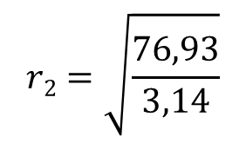


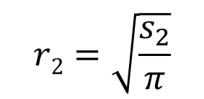








Příklad 9: Kruhový záhon o poloměru 7 m se má rozdělit pomocí soustředné kružnice na kruh a mezikruží se stejnou výměrou. Určete poloměr této kružnice.
$$r =7 m$$
$$S_{2}=76,93 m^{2}$$
$$π = 3,14$$
$$r2=\sqrt{\frac{s_{2}}{π}}$$
S₁
$S_{1} = ?$ $mm^{2}$
$$S=πr^{2}$$
r₂= ?
$$S_{1}=πr^{2}$$
$$r2=\sqrt{\frac{76,93}{3,14}}$$
K₂
$$S_{1}= 3,14·7^{2}$$
r₁ = 7 m
S₂
A
$$S_{1}=153,86 m^{2}$$
$$r2=4,95 m$$
K₁
$$S_{1}:2=153,86:2=76,93 m^{2}$$
$$S_{2}=76,93 m^{2}$$
Poloměr této kružnice má délku 4,95 m.

Slide 12
Seznam použité literatury a pramenů:
ODVÁRKO, O.; KADLEČEK, J. MATEMATIKA pro 8. ročník základní školy 3: Prometheus, 2008, ISBN 978-80-7196-148-2. s. 28-30.
COUFALOVÁ, J.; PĚCHOUČKOVÁ, Š. MATEMATIKA pro 8. ročník základní školy 3: Fortuna 2007, ISBN 978-80-7168-994-2. s. 83-98.
Použité zdroje:

